Slide 1


107-1【九月份】導師會報
學務處業務報告1070907

Slide 2

建議事項:
說明:相關問題轉知教育局承辦
人。

Slide 3
建議事項:
說明:會後與總務處會商相關問
題。

Slide 4
協辦事項:
一、請各班加強清理走廊前排水
溝的泥灰，除了清掃外，請
各班利用清水洗沖過一次。
二、各班前後走廊之排水孔，請
定期派學生清除堵塞之雜物。
三、各班佈告欄請在家長日前利
用壁報紙封板。勿用工業風
來佈置。

Slide 5

訓育組

Slide 6
✽服務學習時數輸入相關事項
一、 106學年度下學期服務時數計算至107年7月31日。
請老師協助於9月1日至9月30日間輸入時數完畢
，謝謝導師！
二、請七年級導師協助確認學生皆有服務學習認證護
照，並提醒謹慎保管3年，若遺失則須付工本費
30元，且已認核之服務紀錄須憑原始紙本記錄才
可重新認證。
三、請導師協助務必再宣導「先申請再服務」，
★務必合乎服務學習申請與認證流程，謝謝導師!

Slide 7

聯課活動
感謝七八年級導師及各社團老師的辛勞，協助學生選社完成，尤其是七年級導師假日還協助處理學生帳密事宜，勞煩導師，深感抱歉，萬分感謝辛苦的導師們!
社團已於昨日公告分發結果至各班，也一併公布社團上課教室，請導師們協助指示學生教室位置，尤其是第一次上課的新生，麻煩導師們多協助指導，謝謝老師!

Slide 8

本學期活動相關事項
✽導師會報
本學期導師會報時間：
9/7、10/5、11/2、12/14、1/4
請導師們準時(7:50)與會。
✽聯課活動
☆ 9/07(五)聯課活動將於開始上課，不開放轉社申請。
☆聯課選課事宜，因學生帳密問題，感謝七導老師在假日協助處理。

Slide 9

✽班級壁報(八年級)
9/19(三)班級壁報開始出刊，
請導師們協助各班如期完成。詳細實施計畫將發放於各班並公告校網，請八年級導師們參閱。
✽教室布置
11/ 2(五)教室布置評分，
本學期教室布置比賽自由參加，
但請各班皆於9/15家長日前完成基本布置。

Slide 10
參加教室布置比賽班級
參加班級
705 | 717
707 | 719
708 | 720
711 | 722
712
參加班級
801 | 815
806 | 816
810 | 820
813
參加班級
904
905
908
911
915
請所有班級於9/15家長日前完成基本布置
如有疑問請洽訓育組822碧瑩 謝謝老師

Slide 11
✽畢業紀念冊(九年級)
9/03(一)發九年級畢冊購製意願暨編輯委員調查表
9/10(一)前請班長交件
畢冊拍照煩請美術老師規畫於課程中
請各班美術老師與導師協助指導!

Slide 12
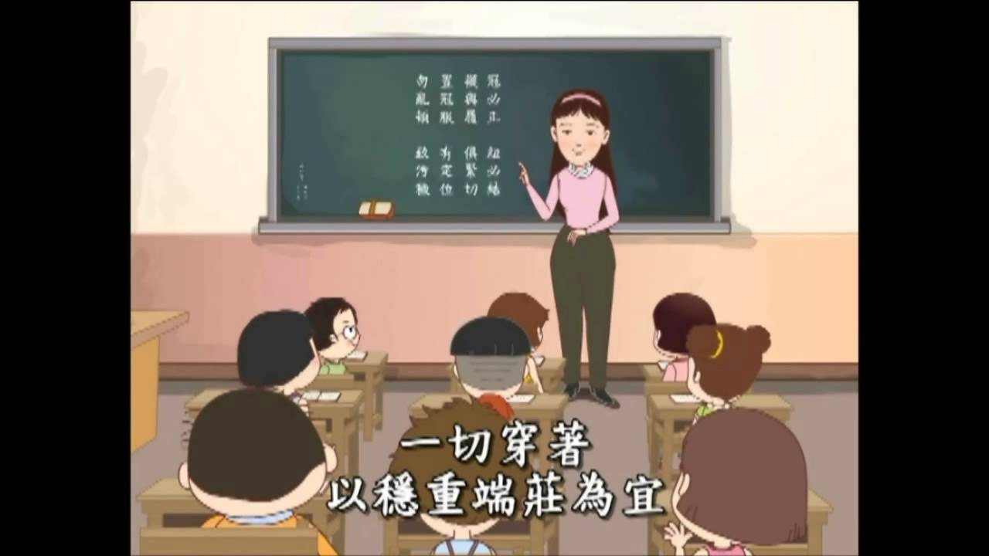

✽有關【服裝儀容】
生教組
根據北府教特字第1051318714號文
規定:不得將服裝儀容作為處罰依據…對於屢勸不聽者，請老師善用溝通輔導機制。生教組也會加強宣導，亦請老師共同協助督導。

Slide 13

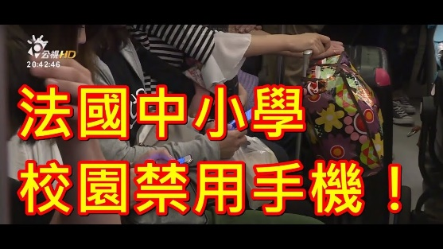
✽有關【手機管理】
生教組
嚴守教學區禁止使用手機之規定。
理由:
一、學生學習能專心。
二、老師教學能放心。
智慧型手機==多功能==秘錄器…
若有違反規定學生，請先給予機會，若屢勸不聽者，請生教組協助處理。學務處會利用集會加強宣導，亦請老師共同協助督導。

Slide 14

✽有關【國家防災日】
生教組
實施期程
9/17(一)7:50配合週會實施預演
9/21(五)配合國家防災日實施(9:21發佈警報)
另有地震警報發佈時，會立即採取疏散措施，請任課教師隨班督導。

Slide 15
本學期重要比賽活動規劃
體育組
 | 項目 | 時間 | 參加對象
1 | 大隊接力 | 校慶 | 全校
2 | 一百公尺個人競賽 | 12/4~6 | 全校
3 | 心肺適能挑戰賽 | 12/4~6 | 全校
4 | 七年級跳繩競賽 | 11/16 | 七年級
5 | 七、八年級三對三籃球比賽 | 10月 | 八年級
6 | 九年級體育趣味競賽 | 校慶 | 九年級

Slide 16

宣導事項:
體育組
1.體適能檢測:體育課時間進行體適能檢測。
2.晨操:因學校跑道近日進行改善工程，七
八年級本學期晨操時間各班自行運用，
體育組提供器材、場地使用，請各班導
師鼓勵學生多運動。
鼓勵學生利用時間運動

Slide 17

校隊介紹
體育組
名稱 | 指導教練
舉重隊 | 鍾教練
籃球隊 | 李淳滏老師
扯鈴隊 | 黃寶珠教練(外聘)
飛鏢隊 | 李胤錡老師
鼓勵學生課後活動多元發展

Slide 18
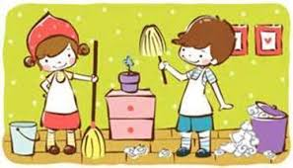
衛生組-整潔
9/17(一)整潔評分開始，1/4(五)評分結束。
健康促進
七年級新生推行中餐後潔牙活動實施辦法:
請七年級同學帶牙杯及牙刷(有需要自備牙膏、牙線)，健康股長登錄班級每日潔牙紀錄，每月月底將統計表繳回學務處衛生組，整學期確實落實每日皆進行潔牙同學可記嘉獎乙次，每學年鼓勵確實執行班級頒獎。

Slide 19


衛生組-環境整潔
因應新莊區登革熱疫情
請各班導師叮嚀同學注意外掃區或走廊溝槽有積水或積水容器要倒掉清除。
請注意同學有以下疑似登革熱症狀，請通報學務處及健康中心。

Slide 20

衛生組-環境整潔
整潔評分需要各班提供1~2名衛生糾察之協助。若沒適當人選，衛生組會請該班之正副衛生股長來擔任評分工作。

Slide 21
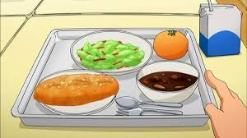
衛生組-營養午餐
申請早午餐補助尚有26人未齊全，為利於下週之繳費單發放，請導師追蹤。感謝協助!!

Slide 22
衛生組-二手衣事項
二手衣僅提供給經濟弱勢及生病突發的同學，若是因為參加比賽或是未穿著體育服同學，不予提供。

